Slide 1
CRIAR INSTÂNCIA E ACESSAR VIA SSH
Objetivo
Construir dois servidor Linux Ubuntu em nuvem
Crie um par de chaves
SSH na instância Amazon Elastic Compute Cloud (EC2)
Notes:
How to Use
This document is both an Student Guide and Educator Guide.
The Student Guide is available in Normal slide view.
The Educator Guide is available by clicking View > Notes Pages
Print the Student Guide as a PDF for distribution to your students.
Printing Student Guide
Click View > Normal
Windows:
File > Export > Create PDF
Mac
File > Export > File Format: PDF
This slide is hidden and will not print in the Student Guide.
You can also print this educator guide, see instructions below.
Printing Educator Guide
Click View > Notes Pages
File > Print > Layout: Notes
Objetivo:
Este Secure Shell (SSH) no Guia de atividades do educador do Amazon EC2 (PC) foi desenvolvido como parte das ofertas de conteúdo do AWS Educate. O objetivo deste guia é fornecer aos educadores avisos e atividades de extensão em apoio às atividades na nuvem.
Descrição:
Este Guia do Educador enquadra a atividade “Secure Shell (SSH) no Amazon EC2 (PC)”.
Quais são os objetivos do Guia de Atividades do Educador S3? Ao usar o Guia, os educadores serão capazes de:
Compreenda as metas da atividade e os objetivos de aprendizagem
Compreenda os principais conceitos e terminologia da atividade
Facilite a aprendizagem do aluno antes, durante e depois da atividade
Avalie o SSH dos alunos em um conhecimento de máquina virtual
Conteúdo do guia:
Atividades de preparação
Ativar conhecimento prévio
Discussão pré-atividade
Facilitação de atividades
Estratégias de Alfabetização
Instruções de linguagem
Saindo
Verificando a compreensão
Assessments
Teste suas respostas de conhecimento
Relatório de atividades e atividades de extensão
Discussão pós-atividade
Representar Conceitos
Atividades de extensão
Recursos adicionais
Glossário da AWS: https://docs.aws.amazon.com/general/latest/gr/glos-chap.html

Slide 2


Acesso Secure Shell (SSH) dentro de uma Amazon EC2
Visão geral da tarefa
Nesta atividade prática, você vai construir um servidor da web em nuvem, criar um par de chaves e SSH na instância do Amazon Elastic Compute Cloud (EC2).
Qualquer pessoa que possua sua chave privada pode se conectar às suas instâncias, então é importante que você armazene suas chaves privadas em um local seguro.
Quando você inicia uma instância, é solicitado um par de chaves.
Se você planeja se conectar à instância usando SSH, deve especificar um par de chaves.
Você pode escolher um par de chaves existente ou criar um novo.
Quando sua instância é inicializada pela primeira vez, o conteúdo da chave pública é colocado em sua instância do Linux em uma entrada
em ~/.ssh/authorized_keys.
Quando você se conecta à sua instância do Linux
usando SSH, você deve especificar a chave privada que corresponde ao conteúdo da chave pública para fazer o login.
Você sabia.
Um par de chaves, que consiste em uma chave privada e uma chave pública, é um conjunto de credenciais de segurança que você usa para provar sua identidade ao se conectar a uma instância. O Amazon EC2 armazena a chave pública e você armazena a chave privada. Você usa a chave privada, em vez de uma senha, para acessar com segurança suas instâncias.
Qualquer pessoa que possua sua chave privada pode se conectar às suas instâncias, então é importante que você armazene suas chaves privadas em um local seguro.
Resultados de aprendizagem
Provisione e inicie uma instância EC2, configure uma página da Web de amostra, crie um par de chaves e SSH na máquina virtual que você criar.
Mãos a obra
Academic Gateway to the Hearts and Minds of the Next Generation of IT Professionals
©2020, Amazon Web Services, Inc. or its affiliates. All rights reserved.
2
Notes:
Facilitação de atividades, página 3:
Estratégia de alfabetização (IP)
Peça aos alunos que leiam as páginas 1-2. Enquanto os alunos leem, faça-os circular termos importantes que conhecem e sublinhar termos que não conhecem. Depois que os alunos terminarem de ler, discuta a tarefa da atividade. Escolha um aluno para reformular e explicar a tarefa da atividade usando os termos identificados na leitura. Certifique-se de que os termos e conceitos-chave identificados pelos alunos sejam discutidos por toda a classe.
Considere exibir as definições para cada termo e conceito em um local visível na sala de aula ou peça aos alunos que combinem os termos e definições em pares. Como alternativa, pergunte aos alunos o nome de um conjunto de credenciais de segurança que você usa para provar sua identidade ao se conectar a uma instância (um par de chaves) e verifique se eles entendem os termos e definições principais.
Estratégia de Alfabetização (O)
Peça aos alunos que leiam a página 2. Enquanto os alunos lêem, peça-lhes que destaquem termos importantes. Depois que os alunos terminarem a leitura, eles devem escrever a tarefa da atividade, explicando a tarefa em suas próprias palavras e certificando-se de incluir os termos identificados na leitura. Considere oferecer acesso a definições ou solicitar que os alunos encontrem as definições de termos importantes online.
Prompt de linguagem
Esta terminologia específica da AWS pode ser nova para os alunos e é importante para ter sucesso nesta atividade:
Par de Chaves: consiste em uma chave privada e uma chave pública; um conjunto de credenciais de segurança usadas para provar sua identidade ao se conectar a uma instância
Amazon EC2: Amazon Elastic Compute Cloud (Amazon EC2) é um serviço da web que fornece capacidade de computação redimensionável e segura na nuvem. Ele foi projetado para tornar a computação em nuvem em escala da web mais fácil para os desenvolvedores. A interface de serviço web simples do Amazon EC2 permite que você obtenha e configure a capacidade com o mínimo de atrito. Ele fornece a você controle total de seus recursos de computação e permite que você execute no ambiente de computação comprovado da Amazon.

Slide 3
Acesso Secure Shell (SSH) dentro de uma Amazon EC2
Inicie uma instância EC2
Siga estas etapas para iniciar uma instância EC2:
No AWS Console, encontre e selecione o EC2.
No EC2, clique em Executar Instancia.
Etapa (Step) 1 - Observe a variedade de AMIs localizadas na página AMI. Esses são modelos diferentes para diferentes tipos de máquinas. Selecione o Ubuntu Server 20.04 LTS
Etapa (Step) 2 - Observe a variedade de tipos de instância disponíveis. Selecione t2.micro instance
Selecione Próximo: Configure Instance Details
Network: MinhaRedeVPC192 – SubRedePublica1 (192.168.0.0/24)
Auto-assingn Public IP : Enable
Proteger contra encerramento acidental
Network interfaces Reservar um IP (Primary IP) 192.168.0.30
Aceite as configurações padrão para a página Etapa (Step) 3: Configure Instance Details
Clique em Next: Add Storage (vamos trabalhar com manipulação de disco).
Clique em Next: Add Tags
Clique em Add tag e configure:
Key: Name Value: SrvDNS-Sprint6
Clique em Next: Configure Security Group.
Configure um novo grupo de segurança da seguinte maneira:
Nome do Security Group : GrupoSec-Linux
Description : Grupo-de-seguranca-Servidores-Linux
Por padrão, o Tipo SSH com Porta 22 foi adicionado.
Clique em AddRule – Selecione:
All TCP traffic - 0.0.0.0/0
All UDP traffic - 0.0.0.0/0
All ICMP traffic - 0.0.0.0/0
Ignore o aviso (Warning)
Clique em Review and Launch.
Revise os detalhes, role para baixo a tela e clique em Launch.
Academic Gateway to the Hearts and Minds of the Next Generation of IT Professionals
©2020, Amazon Web Services, Inc. or its affiliates. All rights reserved.
Notes:
Facilitação de atividades, página 4:
Verifique a compreensão (IP e O)
Antes que os alunos iniciem uma instância EC2:
Pergunte: O que é um AMI?
Informações básicas para informar as respostas: AMI significa Amazon Machine Image. AMIs são como um modelo de unidade raiz de um computador. Eles contêm o sistema operacional e também podem incluir software e camadas de seu aplicativo, como servidores de banco de dados, middleware, servidores da web e assim por diante.
Descolar
Conforme os alunos iniciam suas instâncias EC2, eles podem ter perdido algumas das instruções. Certifique-se de que os alunos leiam as instruções com atenção e selecionem o AMI correto e o tipo de instância. Também é importante que, quando os alunos copiam o script bash, não haja espaços ou linhas adicionais copiadas / coladas. O script bash deve ser copiado por completo; deixar de copiar o script inteiro fará com que todo o script não funcione corretamente.
Suporte online
Esteja preparado para fazer as perguntas acima enquanto os alunos realizam a atividade. Considere reunir os alunos para discutir ou fazer perguntas no chat. Incentive os alunos a fazer perguntas no bate-papo e estar preparados para os desafios comuns que os alunos encontram na seção de desbloqueio acima.
Prompt de linguagem
Esta terminologia pode ser nova para os alunos:
Bootstrapping: fornecer código que é executado quando um computador é inicializado

Slide 4
Acesso Secure Shell (SSH) dentro de uma Amazon EC2
Inicie uma instância EC2
Siga estas etapas para iniciar uma instância EC2:
No AWS Console, encontre e selecione o EC2.
No EC2, clique em Executar Instancia.
Etapa (Step) 1 - Observe a variedade de AMIs localizadas na página AMI. Esses são modelos diferentes para diferentes tipos de máquinas. Selecione o Ubuntu Server 20.04 LTS (HVM).
Etapa (Step) 2 - Observe a variedade de tipos de instância disponíveis. Selecione t2.micro instance.
Selecione Próximo: Configure Instance Details.
Network: (VPCBitBeat – SubPublica1
Auto-assingn Public IP : Enable
Proteger contra encerramento acidental
Network interfaces Reservar um IP (Primary IP) 192.168.0.60
Aceite as configurações padrão para a página Etapa (Step) 3: Configure Instance Details
Clique em Next: Add Storage (vamos trabalhar com manipulação de disco).
Clique em Next: Add Tags.
Clique em Add tag e configure:
Key: Name Value: SrvWEB-Sprint6
Clique em Next: Configure Security Group.
Seleciona o grupo de segurança existente:
Nome do Security Group : GrupoSec-Linux.
Ignore o aviso (Warning)
Clique em Review and Launch.
Revise os detalhes, role para baixo a tela e clique em Launch.
Academic Gateway to the Hearts and Minds of the Next Generation of IT Professionals
©2020, Amazon Web Services, Inc. or its affiliates. All rights reserved.
Notes:
Facilitação de atividades, página 4:
Verifique a compreensão (IP e O)
Antes que os alunos iniciem uma instância EC2:
Pergunte: O que é um AMI?
Informações básicas para informar as respostas: AMI significa Amazon Machine Image. AMIs são como um modelo de unidade raiz de um computador. Eles contêm o sistema operacional e também podem incluir software e camadas de seu aplicativo, como servidores de banco de dados, middleware, servidores da web e assim por diante.
Descolar
Conforme os alunos iniciam suas instâncias EC2, eles podem ter perdido algumas das instruções. Certifique-se de que os alunos leiam as instruções com atenção e selecionem o AMI correto e o tipo de instância. Também é importante que, quando os alunos copiam o script bash, não haja espaços ou linhas adicionais copiadas / coladas. O script bash deve ser copiado por completo; deixar de copiar o script inteiro fará com que todo o script não funcione corretamente.
Suporte online
Esteja preparado para fazer as perguntas acima enquanto os alunos realizam a atividade. Considere reunir os alunos para discutir ou fazer perguntas no chat. Incentive os alunos a fazer perguntas no bate-papo e estar preparados para os desafios comuns que os alunos encontram na seção de desbloqueio acima.
Prompt de linguagem
Esta terminologia pode ser nova para os alunos:
Bootstrapping: fornecer código que é executado quando um computador é inicializado

Slide 5
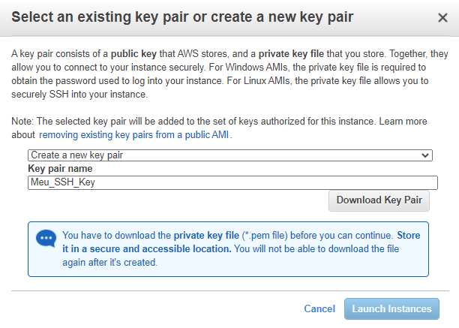
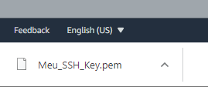


Acesso Secure Shell (SSH) dentro de uma Amazon EC2
O modelo do par de chaves é exibido. Na lista suspensa, selecione Create a new key pair, na caixa Key pair name, nomeie seu par de chaves como Meu_SSH_Key e clique em Download Key Pair. Salve em sua área de trabalho.
Veja que uma chave com nome Meu_SSH_Key.pem foi baixada
Depois de baixar seu par de chaves para a área de trabalho, clique em Launch Instances.
Na página Launch Status , role até a parte inferior e clique em View Instances. Você será direcionado para a página Instâncias.
Aguarde até que seu novo estado de instância EC2 seja exibido como:
Academic Gateway to the Hearts and Minds of the Next Generation of IT Professionals
©2020, Amazon Web Services, Inc. or its affiliates. All rights reserved.
Notes:
Facilitação de atividades, página 5:
Verifique a compreensão (IP e O)
Antes que os alunos adicionem armazenamento na etapa 7:
O instrutor pergunta: O que são tags?
Informações básicas para informar as respostas: você pode atribuir metadados aos recursos da AWS na forma de tags. Cada tag é um rótulo que consiste em uma chave e um valor definidos pelo usuário. As tags podem ajudá-lo a gerenciar, identificar, organizar, pesquisar e filtrar recursos. Você pode criar tags para categorizar recursos por propósito, proprietário, ambiente ou outros critérios.
Descolar
Conforme os alunos estão configurando esta instância, certifique-se de que eles sigam essas instruções de perto, incluindo prestar atenção a onde eles baixam seus pares de chaves. As instruções indicam a área de trabalho, mas os alunos geralmente baixam seu par de chaves para a pasta Downloads ou Documentos. As instruções fornecidas posteriormente nesta atividade presumem que os alunos fizeram o download para sua área de trabalho.
Suporte online
Esteja preparado para fazer as perguntas acima enquanto os alunos realizam a atividade. Considere reunir os alunos para discutir ou fazer perguntas no chat. Incentive os alunos a fazer perguntas no bate-papo e estar preparados para os desafios comuns que os alunos encontram na seção de desbloqueio acima.

Slide 6

Acesso Secure Shell (SSH) dentro de uma Amazon EC2
Você sabia
O SSH permite que dois computadores estabeleçam uma conexão segura e direta em uma rede potencialmente não segura, como a Internet.
Isso é necessário para que terceiros não possam acessar o fluxo de dados, o que resultaria em dados confidenciais caindo em mãos erradas.
O SSH criptografa a conexão entre dois computadores e permite que um segundo seja operado a partir de um computador.
O SSH não só fornece uma conexão criptografada, mas também garante que apenas conexões sejam estabelecidas entre os computadores designados e que os dados correspondentes não possam ser manipulados em seu caminho para o destinatário.
SSH tem muitas áreas diferentes de aplicação, incluindo:
Gerenciando servidores que não podem ser acessados localmente
Protegendo a transmissão de arquivos
Protegendo a criação de backups
Conexão entre dois computadores com criptografia de ponta a ponta
Manutenção remota de outros computadores
Agora que as instâncias do Amazon EC2 está em execução :
Selecione SrvDNS-Sprint5 e SrvWEB-Sprint5 e copie o endereço IP público IPV4 localizado próximo à parte inferior da tela para a área de transferência.
Cole o endereço IP público IPv4 em uma nova janela do navegador e observe os resultados.
A sua página da web carregou corretamente? Se não, qual seria o motivo?
Academic Gateway to the Hearts and Minds of the Next Generation of IT Professionals
©2020, Amazon Web Services, Inc. or its affiliates. All rights reserved.
Notes:
Facilitação de atividades, página 6:
Verifique a compreensão (IP e O)
Perguntas sugeridas:
O instrutor pergunta: Quais são as duas áreas de aplicação de SSH diferentes? (protegendo a criação de backups e manutenção remota de outros computadores)
Descolar
Se os alunos travarem, certifique-se de que copiaram o endereço IP público correto. Alguns alunos podem copiar o endereço IP privado em vez do endereço IP público.

Slide 7
ACESSAR VIA SSH A INSTÂNCIA
Objetivo
Construir um servidor Ubuntu 20.04 LTS em nuvem
Irá usar seu par de chaves existente
SSH na instância Amazon Elastic Compute Cloud (EC2)
Notes:
How to Use
This document is both an Student Guide and Educator Guide.
The Student Guide is available in Normal slide view.
The Educator Guide is available by clicking View > Notes Pages
Print the Student Guide as a PDF for distribution to your students.
Printing Student Guide
Click View > Normal
Windows:
File > Export > Create PDF
Mac
File > Export > File Format: PDF
This slide is hidden and will not print in the Student Guide.
You can also print this educator guide, see instructions below.
Printing Educator Guide
Click View > Notes Pages
File > Print > Layout: Notes
Objetivo:
Este Secure Shell (SSH) no Guia de atividades do educador do Amazon EC2 (PC) foi desenvolvido como parte das ofertas de conteúdo do AWS Educate. O objetivo deste guia é fornecer aos educadores avisos e atividades de extensão em apoio às atividades na nuvem.
Descrição:
Este Guia do Educador enquadra a atividade “Secure Shell (SSH) no Amazon EC2 (PC)”.
Quais são os objetivos do Guia de Atividades do Educador S3? Ao usar o Guia, os educadores serão capazes de:
Compreenda as metas da atividade e os objetivos de aprendizagem
Compreenda os principais conceitos e terminologia da atividade
Facilite a aprendizagem do aluno antes, durante e depois da atividade
Avalie o SSH dos alunos em um conhecimento de máquina virtual
Conteúdo do guia:
Atividades de preparação
Ativar conhecimento prévio
Discussão pré-atividade
Facilitação de atividades
Estratégias de Alfabetização
Instruções de linguagem
Saindo
Verificando a compreensão
Assessments
Teste suas respostas de conhecimento
Relatório de atividades e atividades de extensão
Discussão pós-atividade
Representar Conceitos
Atividades de extensão
Recursos adicionais
Glossário da AWS: https://docs.aws.amazon.com/general/latest/gr/glos-chap.html

Slide 8
Acesso Secure Shell (SSH) dentro de uma Amazon EC2
Teste seu SSH
Agora que você iniciou com sucesso um Amazon EC2 com um script de bootstrap, configurou o grupo de segurança corretamente utilizando ambas as portas SSH / HTTP e testou a porta HTTP da porta 80, verifique se você pode fazer SSH na instância EC2.
Navegue até o painel EC2 e clique em Instâncias.
Selecione a instancia Srv02-Sprint5.
Anote o endereço IP público IPv4. Você precisará deste endereço momentaneamente.
Agora vamos usar SSH na instância EC2 usando PuTTyGen e PuTTy. Consulte as instruções do PuTTy que o acompanham para obter instruções detalhadas.
Se você ainda não instalou PuTTYGen e PuTTY, navegue até :
PuttyGen 64 bits
https://the.earth.li/~sgtatham/putty/latest/w64/puttygen.exe
PuttyGen 32 bits
https://the.earth.li/~sgtatham/putty/latest/w32/pageant.exe
PuTTY 64 bits
https://the.earth.li/~sgtatham/putty/latest/w64/putty.exe
PuTTY 32 bits
https://the.earth.li/~sgtatham/putty/latest/w32/putty.exe
Após a execução, revise as instruções PuTTYGen e PuTTY para esta atividade:
Converter .pem em .ppk no Windows
Abra o PuTTYgen.
Academic Gateway to the Hearts and Minds of the Next Generation of IT Professionals
©2020, Amazon Web Services, Inc. or its affiliates. All rights reserved.
Notes:
Facilitação de atividades, página 9:
Verifique a compreensão (IP e O)
Pergunta sugerida antes dos alunos testarem seu SSH:
O instrutor pergunta: vamos revisar. O que você concluiu até agora? (lançou um Amazon EC2 com um script de bootstrap, configurou o grupo de segurança utilizando portas SSH / HTTP e testou a porta HTTP da porta 80)
Descolar
Se os alunos travarem, certifique-se de que eles lançaram o PuttyGen. Freqüentemente, os alunos lançam o PuTTY em vez do PuttyGen.
Prompt de linguagem
Esta terminologia pode ser nova para os alunos:
RSA: um criptosistema de chave pública que é comumente usado para transmitir dados com segurança

Slide 9
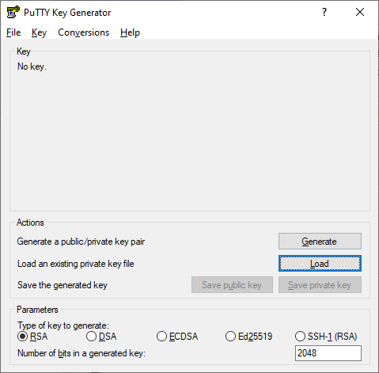
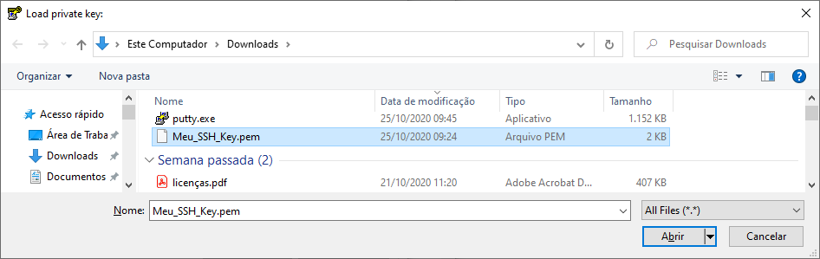
Acesso Secure Shell (SSH) dentro de uma Amazon EC2
No final da janela aberta apresentará opções sobre o tipo de chave que um usuário deseja gerar. Selecione a opção ‘RSA’ (Rivest – Shamir – Adleman). RSA é um sistema de criptografia de chave pública comumente usado para transmitir dados com segurança.
3. Em seguida, clique na opção ‘Load’.
(Como PuTTY é compatível com seu formato de arquivo nativo, ele só mostrará arquivos com extensão .ppk. Portanto, os usuários devem escolher a opção ‘Todos os arquivos’ na barra suspensa. Ele exibirá todos os arquivos principais incluídos arquivos.pem).
4. Agora, selecione o arquivo .pem que deseja converter (Meu_SSH_Key.pem). Esse PuTTYgen é usado para conectividade SSH, por isso é fundamental que os usuários selecionem o arquivo específico que planejam converter e clique em "Abrir". Para confirmar, clique em "OK".
Academic Gateway to the Hearts and Minds of the Next Generation of IT Professionals
©2020, Amazon Web Services, Inc. or its affiliates. All rights reserved.
Notes:
Facilitação de atividades, página 10:
Verifique a compreensão (IP e O)
Pergunta sugerida antes da etapa 4: (peça aos alunos que leiam a etapa 4 primeiro)
O instrutor pergunta: Por que selecionar o arquivo certo é importante? (o arquivo que você escolher é aquele que deseja converter; que PuTTYgen é usado para conectividade SSH)
Descolar
Se os alunos ficarem presos, peça que comecem novamente da página 9 enquanto você monitora para garantir que os alunos estão seguindo as instruções e lendo atentamente.

Slide 10
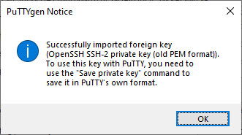
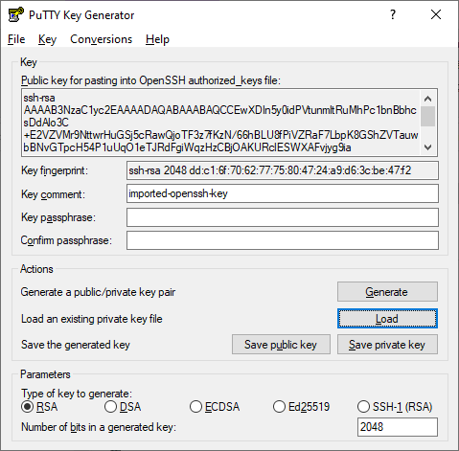
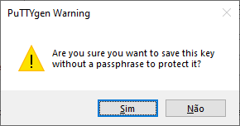
Acesso Secure Shell (SSH) dentro de uma Amazon EC2
Assim que selecionar aparece essa mensagem de sucesso
Na próxima janela, clique em ‘Save private key’, o que irá converter e salvar o arquivo da chave em formato compatível com PuTTY.
O PuTTYgen exibirá um aviso de salvamento da chave sem uma senha longa. Clique em Sim.
Academic Gateway to the Hearts and Minds of the Next Generation of IT Professionals
©2020, Amazon Web Services, Inc. or its affiliates. All rights reserved.
Notes:
Facilitação de atividades, página 11:
Verifique a compreensão (IP e O)
Pergunta sugerida antes da etapa 5: (peça aos alunos que leiam a etapa 5 primeiro)
O instrutor pergunta: Por que você precisa clicar em ‘Salvar chave privada’? (ele converte e salva o arquivo de chave em formato compatível com PuTTY)
Descolar
Se os alunos ficarem presos, peça que comecem novamente da página 9 enquanto você monitora para garantir que os alunos estão seguindo as instruções e lendo atentamente.

Slide 11
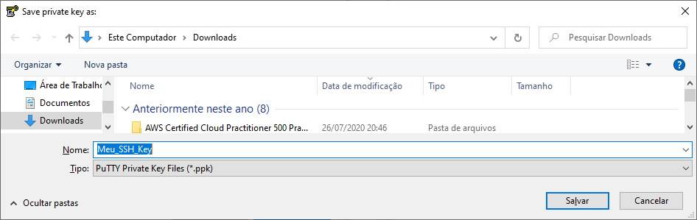
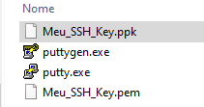
Acesso Secure Shell (SSH) dentro de uma Amazon EC2
Agora, dê o nome ao seu arquivo e PuTTYgen adicionará automaticamente a extensão de arquivo.ppk (Meu_SSH_Key) e salve o arquivo.
Feche o PuTTyGen.
Veja que agora temos duas chaves Meu_SSH_Key.pem e Meu_SSH_Key.ppk
Academic Gateway to the Hearts and Minds of the Next Generation of IT Professionals
©2020, Amazon Web Services, Inc. or its affiliates. All rights reserved.
Notes:
Facilitação de atividades, página 11:
Verifique a compreensão (IP e O)
Pergunta sugerida antes da etapa 5: (peça aos alunos que leiam a etapa 5 primeiro)
O instrutor pergunta: Por que você precisa clicar em ‘Salvar chave privada’? (ele converte e salva o arquivo de chave em formato compatível com PuTTY)
Descolar
Se os alunos ficarem presos, peça que comecem novamente da página 9 enquanto você monitora para garantir que os alunos estão seguindo as instruções e lendo atentamente.

Slide 12
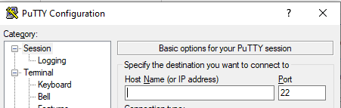
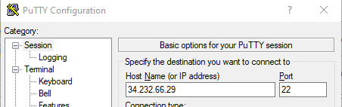
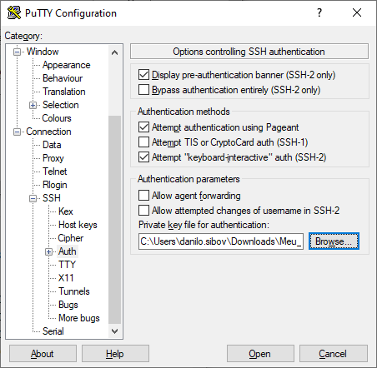
Acesso Secure Shell (SSH) dentro de uma Amazon EC2
SSH usando instruções PuTTY
Localize e inicie o PuTTY em seu PC, em seguida, localize o campo Host Name (ou IP address) na janela Configuração do PuTTY. No console de gerenciamento EC2, destaque seu Srv01-Sprint5 e na parte inferior da tela, localize o endereço IP público IPv4 da instância EC2 e copie/cole-o no campo Host Name (ou IP address).
Antes
Depois
Na navegação à esquerda do PuTTY na caixa Connection, role para baixo e localize SSH.
Expanda a opção SSH e localize a opção Auth e realce.
Clique na opção Browse e localize o (Meu_SSH_Key.ppk). em seu computador.
Selecione o (Meu_SSH_Key.ppk) e clique em Open. Em seguida, clique em Open novamente.
Academic Gateway to the Hearts and Minds of the Next Generation of IT Professionals
©2020, Amazon Web Services, Inc. or its affiliates. All rights reserved.
Notes:
Facilitação de atividades, página 12:
Verifique a compreensão (IP e O)
Pergunta sugerida:
O instrutor pergunta: Qual é uma vantagem e uma desvantagem de uma senha longa? (vantagem: proteção extra; desvantagem: incômodo)
Descolar
Se os alunos travarem:
Verifique se eles lançaram PuTTY
Certifique-se de que eles destacaram a instância EC2 correta
Certifique-se de que copiaram o endereço IP IPv4 correto
Verifique se eles navegaram com a caixa Categoria para SSH
Certifique-se de que eles expandiram a opção SSH para revelar Auth
Verifique se eles navegaram até a chave .ppk correta (NÃO a chave .pem)
Certifique-se de que eles estejam conectados corretamente com o usuário ec2

Slide 13
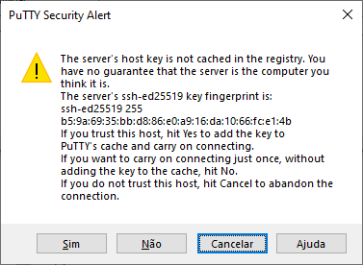
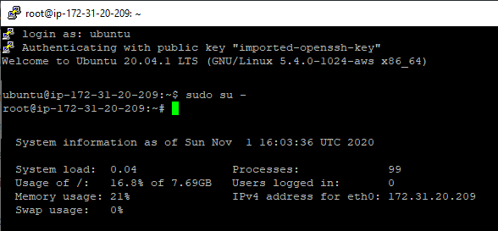
Acesso Secure Shell (SSH) dentro de uma Amazon EC2
SSH usando instruções PuTTY
Isso iniciará uma janela PuTTY SSH que permitirá que você faça login na instância EC2 associada ao IP da instância EC2 no Console da AWS.
Login com seu: ubuntu
Para acesso root: sudo su -
No prompt de comando, digite pwd e entrar.
Você deve ver que está no /root directory.
Feche a tela de login do PuTTY e confirme que deseja sair da sessão.
Uma mensagem de aviso irá aparecer para troca de chaves, clique em Sim
Informação importante
As frases secretas fornecem proteção extra, mas podem se tornar incômodas, pois cada vez que um usuário copia arquivos, ele precisa inserir a frase secreta. Assim, depende inteiramente do usuário se ele deseja ou não adicionar a camada extra de proteção. Depois que o arquivo é convertido em um formato compatível com PuTTY, os usuários podem conectar sua máquina local a servidores remotos.
Parabéns! Você se conectou com sucesso ao seu SSH Practice Server por meio da linha de comando.
Academic Gateway to the Hearts and Minds of the Next Generation of IT Professionals
©2020, Amazon Web Services, Inc. or its affiliates. All rights reserved.
Notes:
Facilitação de atividades, página 12:
Verifique a compreensão (IP e O)
Pergunta sugerida:
O instrutor pergunta: Qual é uma vantagem e uma desvantagem de uma senha longa? (vantagem: proteção extra; desvantagem: incômodo)
Descolar
Se os alunos travarem:
Verifique se eles lançaram PuTTY
Certifique-se de que eles destacaram a instância EC2 correta
Certifique-se de que copiaram o endereço IP IPv4 correto
Verifique se eles navegaram com a caixa Categoria para SSH
Certifique-se de que eles expandiram a opção SSH para revelar Auth
Verifique se eles navegaram até a chave .ppk correta (NÃO a chave .pem)
Certifique-se de que eles estejam conectados corretamente com o usuário ec2

Slide 14
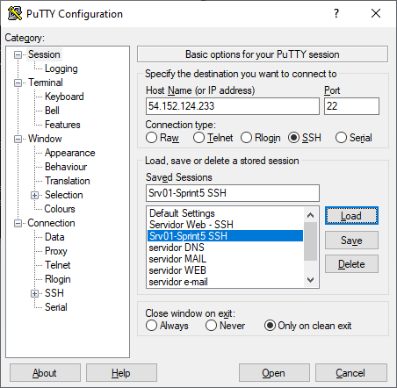
Acesso Secure Shell (SSH) dentro de uma Amazon EC2
SSH usando instruções PuTTY
Clique na opção Session
Preencha o nome do servidor
Clique em Save
Assim sua sessão fica salva para próxima conexão
Dica, salve a sua sessão
Academic Gateway to the Hearts and Minds of the Next Generation of IT Professionals
©2020, Amazon Web Services, Inc. or its affiliates. All rights reserved.
Notes:
Facilitação de atividades, página 12:
Verifique a compreensão (IP e O)
Pergunta sugerida:
O instrutor pergunta: Qual é uma vantagem e uma desvantagem de uma senha longa? (vantagem: proteção extra; desvantagem: incômodo)
Descolar
Se os alunos travarem:
Verifique se eles lançaram PuTTY
Certifique-se de que eles destacaram a instância EC2 correta
Certifique-se de que copiaram o endereço IP IPv4 correto
Verifique se eles navegaram com a caixa Categoria para SSH
Certifique-se de que eles expandiram a opção SSH para revelar Auth
Verifique se eles navegaram até a chave .ppk correta (NÃO a chave .pem)
Certifique-se de que eles estejam conectados corretamente com o usuário ec2

